Slide 1
游戏设计与设计思维
林俊聪
电邮：jclin@xmu.edu.cn
办公室：海韵园办公楼A516

Slide 2
实验十五
网络编程

Slide 3
实验目的
掌握Unity3D实现网络功能的方式

Slide 4
实验条件
操作系统
Windows 10
Unity 3D
http://unity.com/

Slide 5
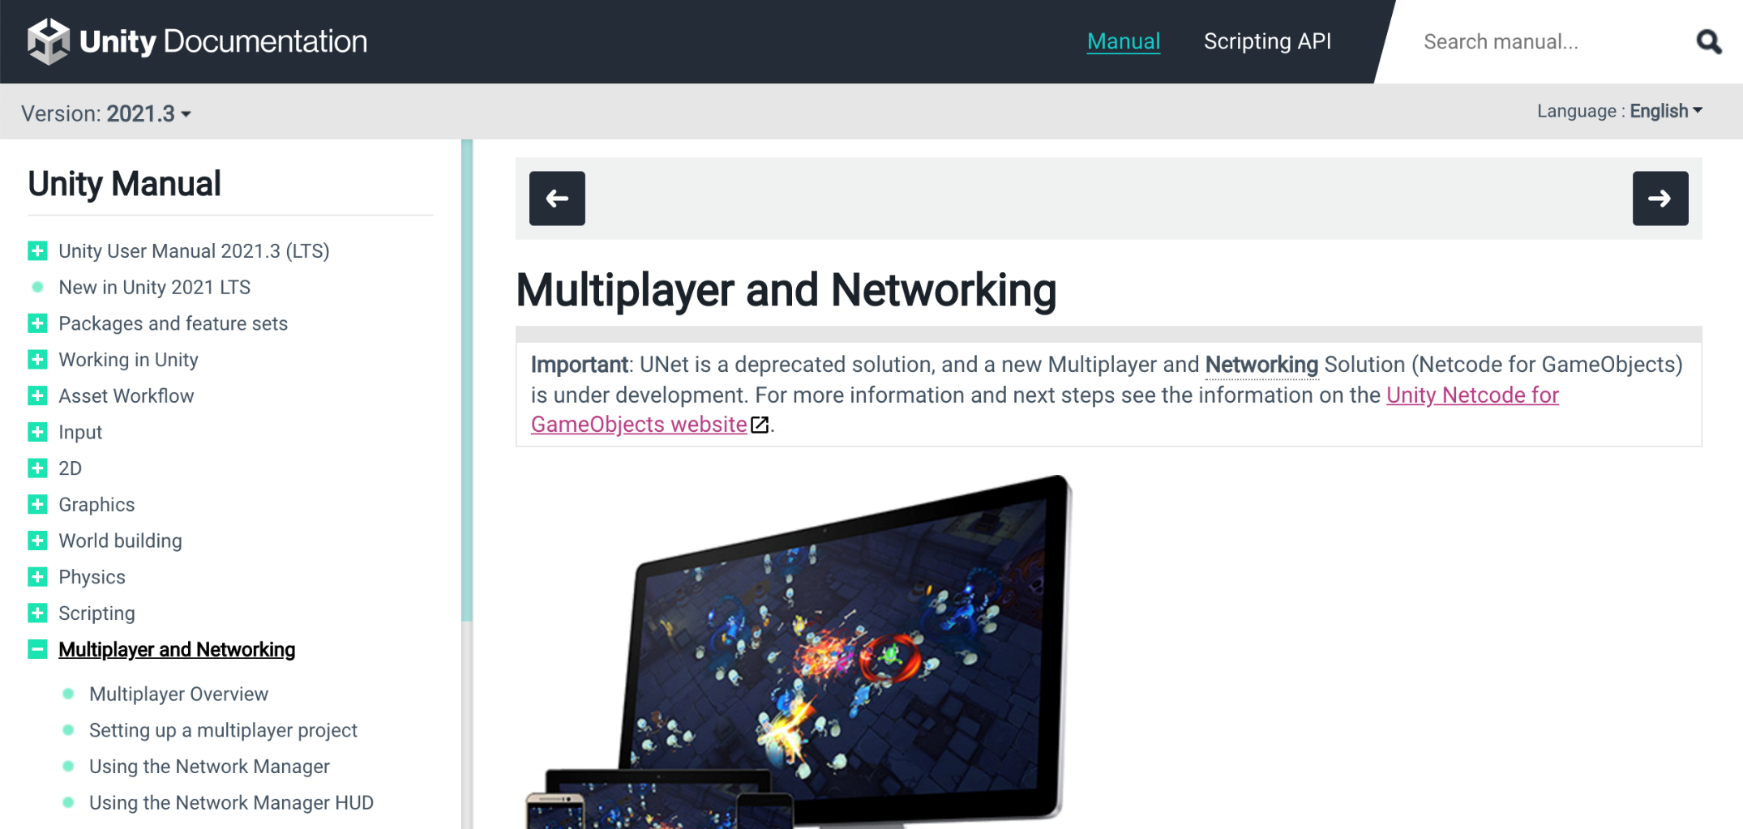
背景知识
https://docs.unity3d.com/Manual/UNet.html
https://doc.photonengine.com/en-us/pun/current/getting-started/pun-intro

Slide 6
背景知识
UNET（Unity Networking）简介
根据开发者实际需求将用户分为两类
对网络相关知识不太了解，需要借助网络快速实现相关功能的开发者：High Level API（HLAPI）或NetworkManager
准备构建大型网络游戏，需要强大且足够灵活的网络工具的开发者：Network Transport API （LLAPI）

Slide 7
背景知识
UNET（Unity Networking）简介
UNET中的服务器
授权服务器
整个游戏的所有规则、数据和逻辑都由授权服务器处理。用户在客户端上执行的任何操作，都会传输到授权服务器上进行判定
将玩家操作与操作结果隔离，玩家无法在本地客户端作弊
非授权服务器
不控制客户端上各个用户的操作，玩家输入输出和游戏逻辑均由本地客户端处理，本地客户端将处理结果发送给服务器，服务器再同步到游戏世界。完成这种网络通信的方式有两种：远程过程调用、状态同步

Slide 8
背景知识
UNET（Unity Networking）简介
High Level API
采用新的命名空间：UnityEngine.Networking，为多人游戏提供了大量实用功能
消息处理
通用高性能的序列化
分布式的对象管理
状态同步
网络类：Server、Client、Connection等

Slide 9
背景知识
UNET（Unity Networking）简介
High Level API
封装好了网络相关的API，开发者可以直接使用，主要功能能如下：
通过Network Manager控制游戏的网络状态
发送和接收网络消息
将客户端上的网络命令发送到服务器
从服务器上对客户端进行远程过程调用
将服务器上的网络事件发送至客户端

Slide 10
背景知识
UNET（Unity Networking）简介
Transport Layer API
级别较低，允许开发者构建自己的网络系统，支持基础的网络通信服务，包括：
建立连接
使用多种服务水平的通信
流量控制
统计数据
通过中继服务器或者本地发现的服务器进行通信

Slide 11
背景知识
UNET（Unity Networking）简介
Transport Layer API
传输层API使用两种协议：通用通信UDP和用于WebGL的WebSockets。使用传输层API的常见工作流程如下
初始化网络传输层
配置网络拓扑
创建服务端主机
开始通信

Slide 12
背景知识
第三方网络插件：Photon
因为种种原因，官方的UNET并没有得到广泛应用，开发者要么选择自己从零构建网络系统，要么采用最为广泛的第三方网络插件Photon，其主要功能特性有：
Photon Realtime：Exit Games架设在世界各地的服务器，让不同设备玩家可以同台竞技
Photon Unity Networking(PUN)：支持Photon Realtime所有功能
Photon TrueSync：客户端只需要处理输入，会在服务端模拟物理效果，有效提升用户延迟高时的体验
Photon Bolt：用于构建P2P模式
Photon Chat：基于PUN的文字聊天系统
Photon Voice：基于PUN的语音聊天系统

Slide 13
背景知识
第三方网络插件：Photon
Photon Cloud与Photon Server
Photon提供了架设于全球各地区的服务器(Photon Cloud)，如果开发者希望使用自己架设的服务器，则需要使用Photon Server
Photon Server是本地部署的服务端应用，开发者可以自行架设且享有完全自定义服务器的权利
Photon Cloud是SaaS的服务，开发者只需要专注于使用这些服务即可，其他所有细节都由Exit Games完成

Slide 14
背景知识
第三方网络插件：Photon
PUN、PUN+与UNET优势比较
房间模式：都基于Server-client，UNET服务器运行于某一个客户端之上。PUN有特定服务器，不会因为某个客户端离线而影响游戏
连接：由于UNET服务器托关于某一客户端，当客户端玩家网络出现问题时，与该客户端连接的所有玩家都会出现卡顿甚至掉线。PUN使用特定服务器，只要玩家网络没问题就能充分保证网络连接的通畅性
功能性：PUN提供了大量功能性插件，且使用简单

Slide 15
实验内容
使用Photon创建简单多人在线游戏
基于之前的作业，或现成的UnityTutorial项目（如UnityHub创建项目时的各种Microgame）
支持5位玩家以下的多人同时在线
当玩家成功连接服务器并进入游戏后，生成相应的角色，不同主机玩家的角色之间互不冲突
参考教程：https://www.bilibili.com/video/BV1rJ411D7VJ?spm_id_from=333.337.search-card.all.click

Slide 16
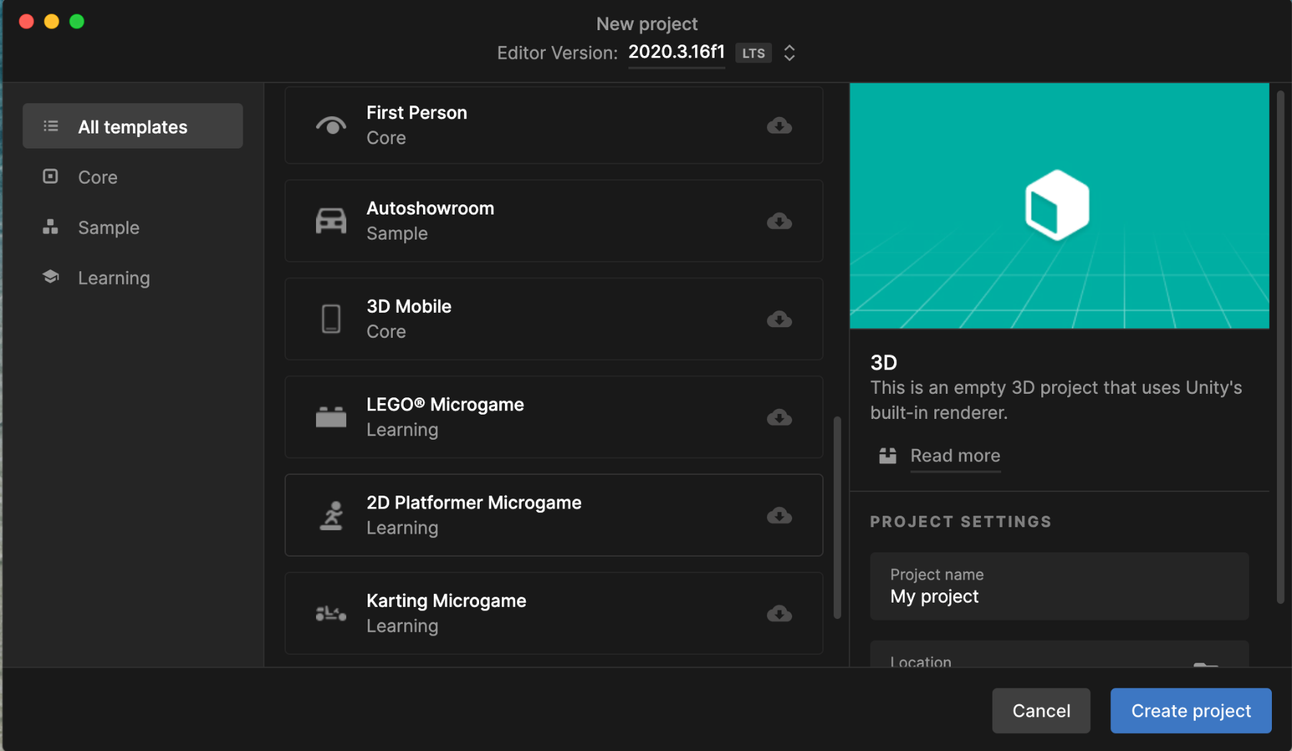
实验步骤
创建Unity项目和基础场景
准备好自己的项目，或创建UnityHub内现成的MicroGame，也可在UnityAssetStore中寻找免费项目

Slide 17

实验步骤
Photon功能的导入和设置
注册Photon账号：https://www.photonengine.com/

Slide 18
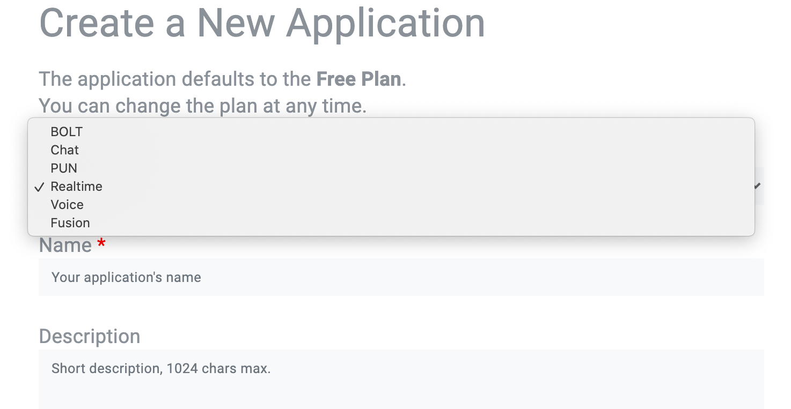
实验步骤
Photon功能的导入和设置
创建Photon PUN App

Slide 19
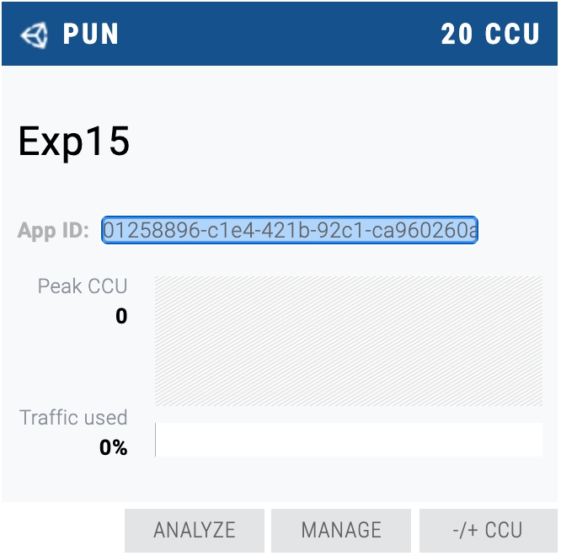
实验步骤
Photon功能的导入和设置
复制AppID

Slide 20
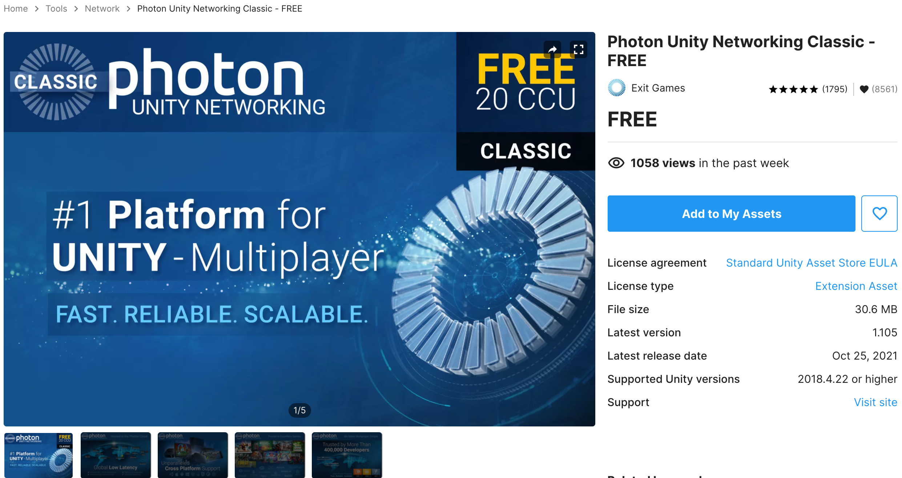
实验步骤
Photon功能的导入和设置
在Unity中导入Photon Unity Networking Classic

Slide 21
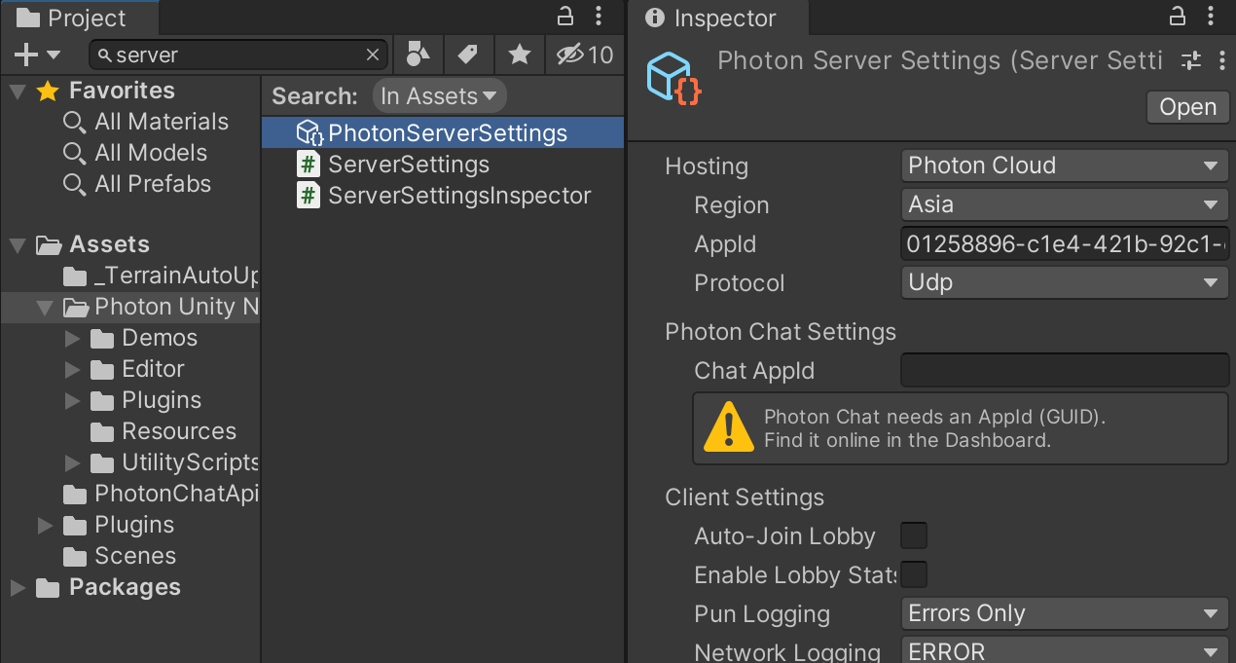
实验步骤
Photon功能的导入和设置
将PhotonSserverSettings中的Hosting设置为Photon Cloud，Region设置为Asia，自动连接亚洲地区服务器

Slide 22
实验步骤
创建Unity项目和基础场景
连接到服务器
public class YourClass : MonoBehaviourPunCallbacks {
void Start(){
PhotonNetwork.ConnectUsingSettings();
}
// ...
public override void OnConnectedToMaster(){
base.onConnectedToMaster();
Debug.Log("OnConnectedToMaster() was called by PUN.");
}
// ...
}

Slide 23
实验步骤
创建Unity项目和基础场景
连接到服务器
创建或加入房间
public class YourClass : MonoBehaviourPunCallbacks {
void Start(){
PhotonNetwork.ConnectUsingSettings();
}
// ...
public override void OnConnectedToMaster(){
base.onConnectedToMaster();
Debug.Log("OnConnectedToMaster() was called by PUN.");
PhotonNetwork.JoinOrCreateRoom(“Room”, new Photon.Realtime.RoomOptions() { MaxPlayers = 4 }, default );
}
// ...
}

Slide 24
实验步骤
创建Unity项目和基础场景
连接到服务器
创建或加入房间
创建新玩家
public class YourClass : MonoBehaviourPunCallbacks {
void Start(){
// …
}
public override void OnConnectedToMaster(){
// …
}
public override void OnJoinedRoom(){
base.OnjoinedRoom();
PhotonNetwork.Instantiate(“Player”, new Vector3(1,1,0), Quaternion.identity, 0);
}
}

Slide 25
提交事项
材料
项目
报告
格式：实验X_学号_姓名
期限
下次实验前提交
地址
FTP://121.192.180.66
账号/密码：student/software

